Slide 1
Descenso del Gradiente
Aprendiendo Analytics
21/04

Slide 2
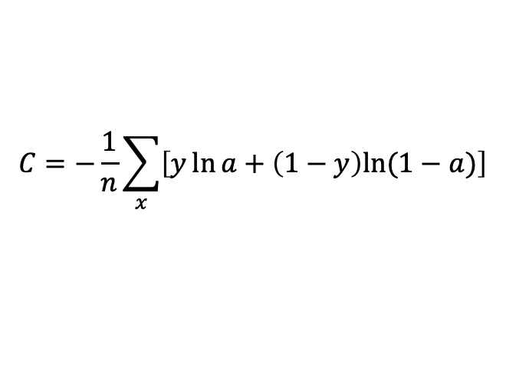
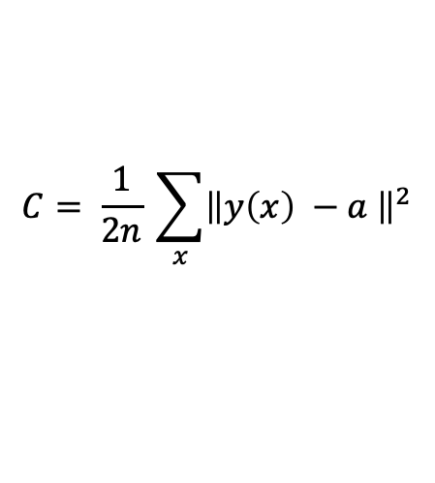
Conceptos necesarios
Función de costo
Función que nos permite medir qué tan bien un modelo está aproximando una predicción por medio de la relación entre lo observado y lo estimado.
Dicha función se convierte en función objetivo al querer minimizar su valor y encontrar los valores de sus parámetros que sean un óptimo.
No es la misma función de costo en todos los modelos, la selección de la función de costo dependerá de los tipos de datos, el tipo de problema (clasificación | regresión), calculo de derivadas.
Error Cuadrático Medio
Cross Entropy Cost (log Loss Function)
$$C= \frac{1}{2n} \sum_{x}{{\left\|y\left(x\right) −a \right\|}^{2}}$$
$$C=−\frac{1}{n}\sum_{x}{\left[y\ln{a}+\left(1−y\right)ln⁡(1−a)\right]}$$
Regresión
Clasificación

Slide 3
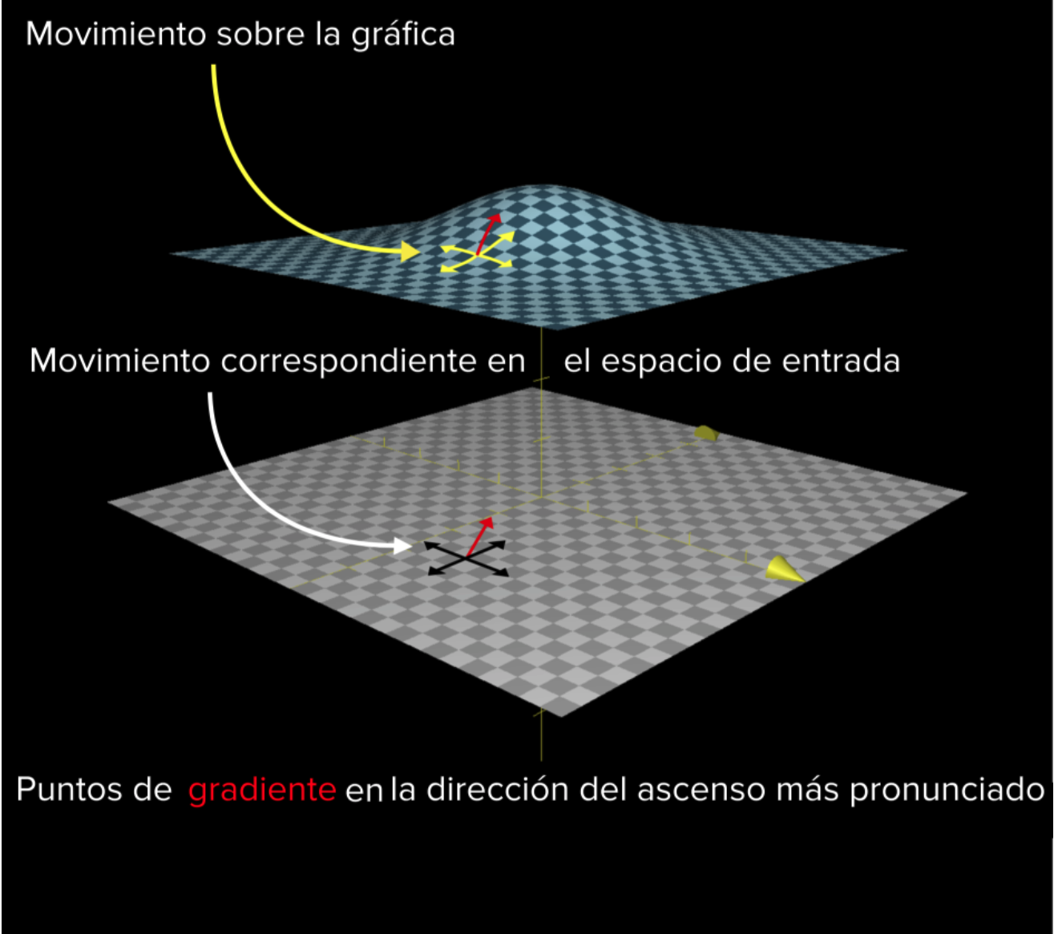
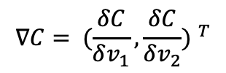
Conceptos necesarios
Gradiente:
Vector de derivadas parciales de una función, que a su vez denota la dirección de máximo crecimiento de la función.
Para una función C con parámetros v1 & v2, el gradiente está definido de la siguiente manera:
El vector te dice en qué dirección te tienes que mover para incrementar el valor de C en lo más rápido posible.
$$∇C= {(\frac{δC}{δv_{1}}, \frac{δC}{δv_{2}}) }^{T}$$

Slide 4
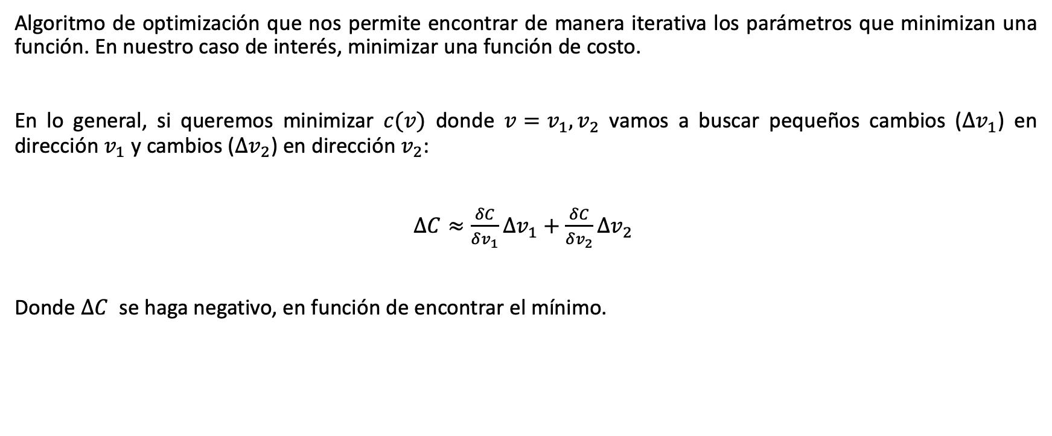
Descenso del gradiente
Algoritmo de optimización que nos permite encontrar de manera iterativa los parámetros que minimizan una función. En nuestro caso de interés, minimizar una función de costo.
En lo general, si queremos minimizar $c(v)$ donde $v=v_{1},v_{2}$ vamos a buscar pequeños cambios ($∆v_{1}$) en dirección $v_{1}$ y cambios ($∆v_{2}$) en dirección $v_{2}$:
$∆C≈\frac{δC}{δv_{1}}∆v_{1}+\frac{δC}{δv_{2}}∆v_{2}$
Donde $∆C$ se haga negativo, en función de encontrar el mínimo.

Slide 5

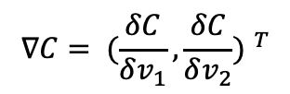



Descenso del gradiente
Calcular el vector gradiente (derivadas parciales para cada parámetro):
Obteniendo que:
Queremos elegir $∆v$ que haga que $∆C$ sea negativo
Entonces
$$∇C= {(\frac{δC}{δv_{1}}, \frac{δC}{δv_{2}}) }^{T}$$
$$∆C= ∇C . ∆v$$
Relación de los cambios en $v$ con los cambios en $C$
Se propone
$$∆v=−η∇C$$
Donde el parámetro $η$ es la tasa de aprendizaje
$$∆C ≈−η∇C . ∇C=−η{\left\|∇C\right\|}^{2}$$
Como ${\left\|∇C\right\| }^{2}≥0$esto garantiza que $∆C≤0$

Slide 6
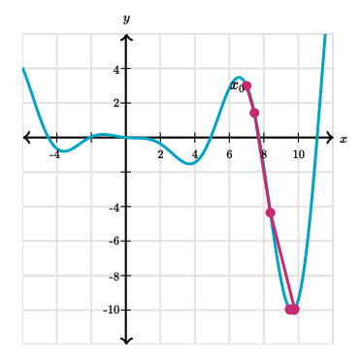
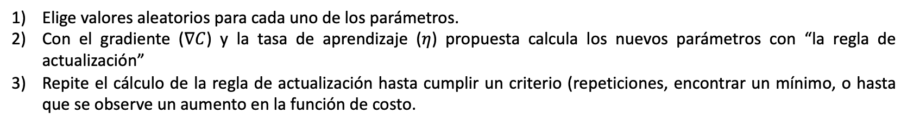

Descenso del gradiente
¿Cómo funciona el algoritmo del descenso del gradiente?
Regla de la actualización
$$v →v^{′}=v+ ∆v=v−η ∇C$$
Dar un pequeño paso en la dirección del gradiente negativo
Elige valores aleatorios para cada uno de los parámetros.
Con el gradiente ($∇C$) y la tasa de aprendizaje ($η$) propuesta calcula los nuevos parámetros con “la regla de actualización”
Repite el cálculo de la regla de actualización hasta cumplir un criterio (repeticiones, encontrar un mínimo, o hasta que se observe un aumento en la función de costo.

Slide 7
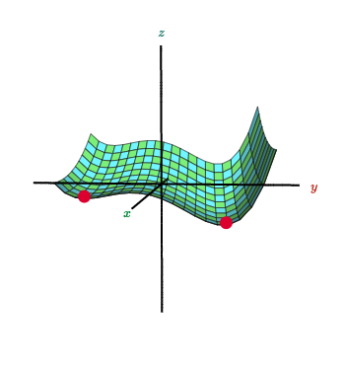
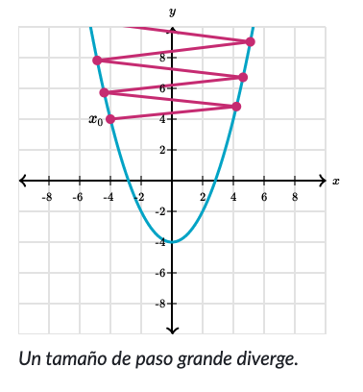
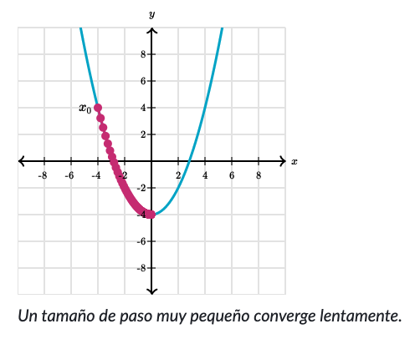
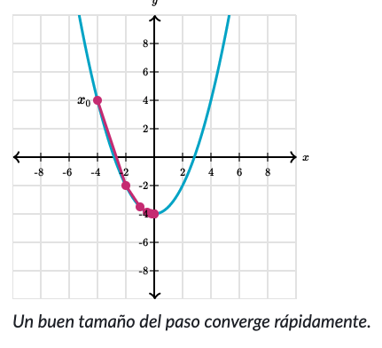
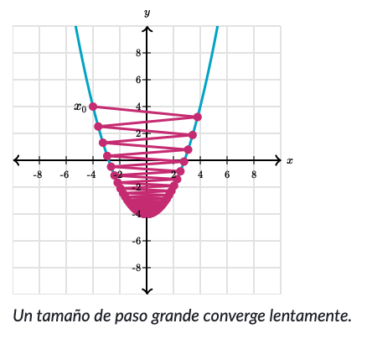

Limitaciones
No puede determinar si un mínimo encontrado es local o global
La tasa de aprendizaje ($η$) o “tamaño del paso” controla qué tan rápido o lento se alcanza el objetivo, sin embargo una mala elección puede llevar a nunca encontrar un mínimo.

Slide 8
Links funcionales
Gradiente
Descenso del Gradiente
Scikit_learn Descenso del Gradiente Estocástico
Scikit_learn Regresión Logística & Descenso del Gradiente

